Slide 1

你猜我猜大家猜
猜猜他是谁？

Slide 2

2008年获选美国《商业周刊》评出的25位互联网业最具影响力的人物（他是唯一上榜的中国企业家）
他以200.0亿资产位列2013新财富中国富豪榜第17位
温家宝曾评价他是一个有理想的人，拥有一个不屈的灵魂
35岁创立公司，49岁辞任CEO

Slide 3

深凹的颧骨，扭曲的头发，淘气的露齿笑，一个5英尺高，100磅重的顽童模样。这个长相怪异的人有着拿破仑一样的身材，更有拿破仑一样的伟大志向！
——美国《福布斯》杂志 2000年对他的评价
Notes:
偶像

Slide 4

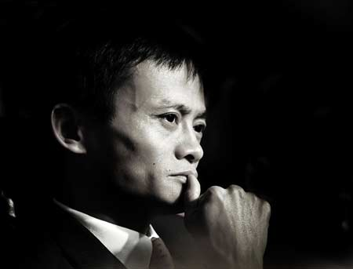
阿里巴巴创始人 ——
马云
传奇人物

Slide 5
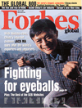
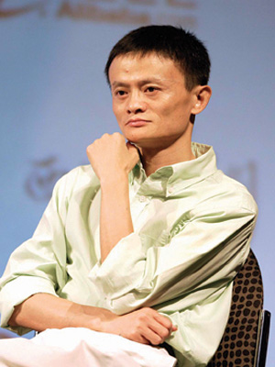


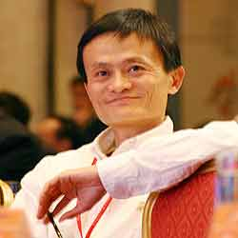
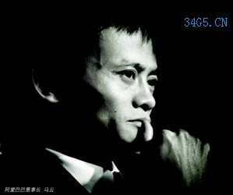

Slide 6

他,是一个不懂IT的IT精英；
他，是一个不懂网络的网络英雄。
“狂妄、执著、疯癫”，是外界给予这个瘦子最多的评价。有人这样描写马云：“貌不惊人、不懂技术、没有留洋教育背景，还干过蹬三轮、搬运、卖报等工种。”

Slide 7

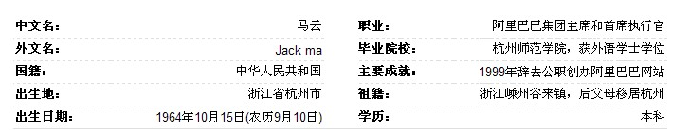
认识马云

Slide 8
属于马云的荣耀
1）马云是全球最大的企业电子商务网站的创始人。
2）1999年，马云被《电脑报》评为中国最有价值的网络人物，即誉为“中国互联网之父”。
3）2000年，马云成为50年来第一位登上国际权威财经杂志《福布斯》封面的中国企业家。
4）2001年度，美国亚洲商业协会将马云评为“商业领袖”，世界经济论坛将马云选为全球100位“未来领袖”之一。
5）2002年5月，马云成为日本最大的财经杂志《日经》的封面的人物，《日经》杂志高度评价阿里巴巴在中日贸易领域里的贡献：“阿里巴巴已达到收支平衡，成为整个互联网世界的骄傲”。
1）马云是全球最大的企业电子商务网站的创始人。
2）1999年，马云被《电脑报》评为中国最有价值的网络人物，即誉为“中国互联网之父”。
3）2000年，马云成为50年来第一位登上国际权威财经杂志《福布斯》封面的中国企业家。
4）2001年度，美国亚洲商业协会将马云评为“商业领袖”，世界经济论坛将马云选为全球100位“未来领袖”之一。
5）2002年5月，马云成为日本最大的财经杂志《日经》的封面的人物，《日经》杂志高度评价阿里巴巴在中日贸易领域里的贡献：“阿里巴巴已达到收支平衡，成为整个互联网世界的骄傲”。

Slide 9
6）马云曾多次应邀为全球著名高等学府麻省理工学院、沃顿商学院、哈佛大学讲学.
7）2004年英国首相布莱尔访华时，点名要见马云。
8）2004年马云被评为年度浙商风云人物和CCTV中国经济年度人物。
9）2007年，美国权威商业杂志《商业周刊》根据企业家的杰出领导能力在全球范围内评选出了20名2007年最佳领袖，马云是唯一一位被评为最佳领袖的中国企业家。
10）2007年，美国权威商业杂志《商业周刊》评选出24位对世界未来商业、财政和经济有着重大影响力的2008风云人物，马云是中国首次也是唯一同时获得两项殊荣的中国企业家.

Slide 10
2008年3月，获选巴隆金融周刊(Barron‘s)2008年度全球30位最佳运行长（CEO）。
2008年7月，获得日本第十届企业家大奖。该奖项过去只颁发给日本国内的企业家。
2008年9月，获选美国《商业周刊》评出的25位互联网业最具影响力的人物。他也是唯一上榜的中国企业家。
2009年11月，获选《时代》2009年百大最具影响力人物；
2009年11月，获选《商业周刊》2009中国最具影响力40人。
2009年12月23日，获选 CCTV中国经济年度人物中国经济十年商业领袖 十人之一。

Slide 11
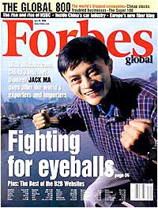
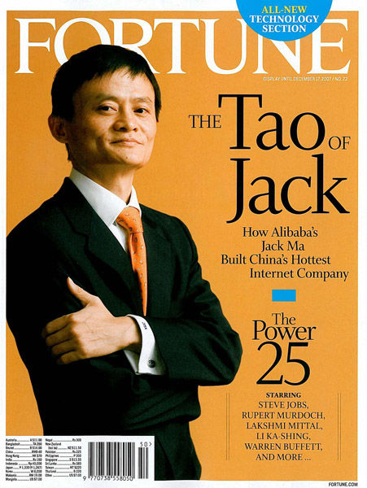

Slide 13


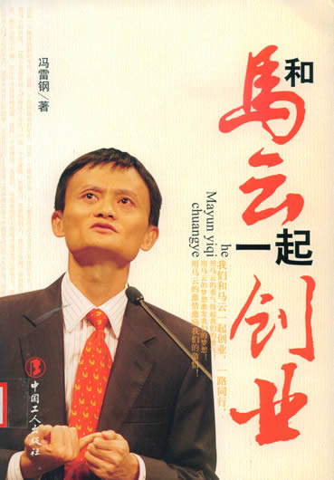


Slide 14

阿里巴巴国际交易市场——电子商务平台（www.alibaba.com）创立于1999年，是阿里巴巴集团旗下业务，现为全球领先的小企业电子商务平台。阿里巴巴国际交易市场，旨在打造以英语为基础、任何两国之间的跨界贸易平台，帮助全球中小企业拓展海外市场。截至2012年12月31日，阿里巴巴国际交易市场拥有7,770万名注册用户及850万个企业商铺，服务覆盖超过240个国家和地区。
阿里巴巴国际交易市场 –全球领先的小企业电子商务平台 阿里巴巴国际交易市场（www.alibaba.com）创立于1999年，是阿里巴巴集团旗下业务，现为全球领先的小企业电子商务平台。阿里巴巴国际交易市场，旨在打造以英语为基础、任何两国之间的跨界贸易平台，帮助全球中小企业拓展海外市场。截至2012年12月31日，阿里巴巴国际交易市场拥有3,670万名注册用户及280万个企业商铺，服务覆盖超过240个国家和地区。
阿里巴巴国际交易市场 –全球领先的小企业电子商务平台 阿里巴巴国际交易市场（www.alibaba.com）创立于1999年，是阿里巴巴集团旗下业务，现为全球领先的小企业电子商务平台。阿里巴巴国际交易市场，旨在打造以英语为基础、任何两国之间的跨界贸易平台，帮助全球中小企业拓展海外市场。截至2012年12月31日，阿里巴巴国际交易市场拥有3,670万名注册用户及280万个企业商铺，服务覆盖超过240个国家和地区。

Slide 15

淘宝网 – 中国最受欢迎的C2C网上购物平台 淘宝网（www.taobao.com）成立于2003年，是中国最受欢迎的C2C购物网站，其使命是建立全面完善的电子商务生态系 统，为合作伙伴和消费者提供最佳的用户体验。截至2012年6月，淘宝网拥有8亿多条产品信息和超过5亿名注册用户，是全球浏览量最高的20个网站之一。2012年，淘宝网和天猫平台的交易额合计突破人民币10,000亿元。

Slide 16

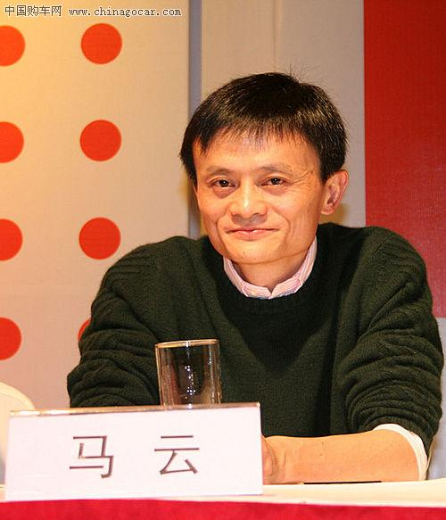
我是个很笨的人；算，算不过人家；说，说不过人家。但是我创业成功了。我想，如果连我都能够创业成功，那么，我相信80%的年轻人创业都能成功！
——马云

Slide 17
早期经历
“一个头脑愚钝的孩子”
马云，1964年10月15日出生于浙江绍兴嵊州谷来镇，从小到大，马云不仅没有上过一流的大学，连小学、中学都是三四流的，初中考高中都考了两次。
马云从小就是一个傻孩子，因喜欢看金庸武侠，其侠气自小有之。因此小时候爱打架，打了无数次的架“没有一次为自己，全是为了朋友”。“义气，最讲义气”，打得缝过13针，挨过处分，被迫转学杭州八中。由于家庭出身不好，家庭压力大，父亲脾气
马云人生

Slide 18
火爆。马云在父亲拳脚下长大，在家待不住就特别爱交朋友。他说：“我大愚若智，其实很笨，脑子这么小，只能一个一个想问题，你连提三个问题，我就消化不了。”从小，马云功课就不好，。只有英语特别好，原因就是受到老师的一句启蒙话，之后马云就逢外国人就和人家说话，从来不感觉到丢人，这样久而久之 练就了这一身的“好功夫”！对马云日后的人生起到很大的帮助。

Slide 19
1982年，18岁的马云参加了高考。马云在文科上颇有天赋，但数学成绩连老师都不看好，不过马云在报考志愿表上毅然填上了：北京大学。那年的高考成绩出来以后，马云的数学成绩创了一个小奇迹，据传才考了1分。他经历了第一次高考落榜。他觉得自己根本就不是上大学的料，只好去打工。他先去一家宾馆应聘，结果陪他一块去的表弟被录用了，而他却被拒绝，因为表弟长得又高又帅，而他长得比较抱歉。

Slide 20
无奈之下，他只好去做不要求长相只要求有力气就行的搬运工，每天蹬着三轮车给人运送各种货物。直到有一天在金华火车站捡到—本书——路遥的《人生》，闲暇时他随手翻阅，竟然被书中的故事情节所吸引，主人公高加林曲折的生活道路和对理想的执着追求深深地打动了他，同时也让他明白了一个道理：在人生的道路上，如果你要想有所成就，不经过一番磨练是无法成功的。也许就在那一刻，马云开始下定决心，准备参加第二次高考。这本书改变了这个傻孩子：“我要上大学。”

Slide 21
第二年再进高考考场，马云的数学成绩同比增长了1800%——拿到了19分。总分离录取线差140分。然而，马云却毫不甘心，连续两次高考失利，反而让他越战越勇。由于无法说服父母让他继续复读，他只得一边打工，一边复习。为了找一个好的学习环境，每到星期日，他就早早起床，赶到离家有一个多小时路程的浙江大学图书馆去复习。 1984年马云20岁，他迎来了生命中第三次高考。

Slide 22
但老师们对他并不看好，马云被刺激到了，他熟背了数十条数学公式，考试时一个一个地套用。这个看似“愚笨”的办法，帮助马云的数学破天荒地拿到了79分。可惜的是他总分数比本科线还差5分，只能上杭州师范的专科。不过或许是运气降临，由于杭州师范英语系当年刚升到本科，招生人数不够，于是就从专科生中抽调了几个英语成绩好的学生直接上本科。

Slide 23
正是这个天上掉馅饼的决定，改变了马云的一生，这位口语很牛的瘦小青年，以本科生的身份踏进了杭州师范。到了大学，马云像是突然“开窍”了，异常上进起来，成绩总是班上前五名。据说大学几年他几乎每天都一个人跑到宾馆门口跟老外“对话”，为他的外语水平打下了坚实的基础。学习时闲得没什么事可做，马云就当上了学生会主席，喜欢结交朋友。

Slide 24
短暂做教师
毕业之后，马云成了唯一到高校任教的本科毕业生，他去了杭州电子工学院教外语。在国内互联网圈内，马云的能言就像张朝阳的时尚、陈天桥的稳重一样出名。教书的时候练就了马云的好口才，现在马云上台从来不备草稿，一开口收都收不住。他的第一份工作，工资大约每月110元。他很快成为杭州优秀青年教师，同时不甘寂寞的他找了不少兼职，利用课余时间为到杭州观光的外国游客担任导游。西湖的第一个英语角就是马云发起的，因此他开始在杭州翻译界小有名气。很多人来请马云做翻译，马云做不过来。

Slide 25
第一次创业：创办海博翻译社
1992年，马云是杭州电子工业学院的青年教师，28岁，工作4年，每个月的工资还不到100元。但没钱，不是问题，他找了几个合作伙伴一起创业，风风火火地创立了杭州第一家专业的翻译机构——海博翻译社。
马云之所以要办翻译社，主要是基于三个方面的考虑：1．当时杭州很多的外贸公司，需要大量专职或兼职的外语翻译人才；2．他自己这方面的订单太多，实在忙不过来；3．当时杭州还没有一家专业的翻译机构。

Slide 26
很多人光有想法，从来都不会有行动。但是马云一有想法，却是马上行动。但成功从来不会轻而易举地垂青任何一个人，创业开始，也是举步维艰，第一个月收入200元，房租700元。于是好心的同事朋友就劝马云别瞎折腾了，就连几个合作伙伴的信心都发生了动摇。但是马云没有想过放弃。
为了维持翻译社的生存，马云开始贩卖内衣、礼品、医药等等小商品，跟许许多多的业务员一样四处推销，受尽了屈辱，受尽了白眼。整整三年，翻译社就靠着马云推销

Slide 27
这些杂货来维持生存。1995年，翻译社开始实现赢利。后来马云告诉《中国企业家》：“我当时认为翻译一定会有需求，应该能成功。”
现在，海博翻译社已经成为杭州最大的专业翻译机构。虽然不能跟如今的阿里巴巴相提并论，但是海博翻译社在马云的创业经历中也划下了重重的一笔。海博翻译社给马云最大的启示就是：永不放弃。没有钱，只要你永不放弃，你就可以取得成功。

Slide 28
第二次创业：创办中国黄页
1995年4月在大多数中国人还不知道Internet为何物的时候，马云丢掉高校老师的铁饭碗，毅然投身到了互联网。
一家与外商有合作项目的中国公司找到马云，聘他为翻译到美国帮助收账。正是这次美国之行，再次改变了马云的人生之路。在美国，他先是经历了一次“恐怖事件”：美商想赖帐，将马云禁闭在一个房间里，两天后才把他放出来。接着，惊恐不安的马云到西雅图找到一个朋友，在朋友那里，他第

Slide 29
一次接触到了互联网。朋友告诉他，想查什么在电脑上一敲就能出来。于是，他敲了“Beer”这个单词。德国啤酒、美国啤酒都出来了，但就是找不到中国啤酒的数据。
美国之行让马云认识了一个全新的世界——互联网，亲眼见识了它的神奇，。他马上意识到互联网在未来的巨大发展前景，决定回国做互联网。回国后经过慎重考虑，他毅然辞掉了人人敬慕的大学教师的职务。创业开始，马云仍然没有什么钱，所有的家当也只有6000元。于是又变卖了海博翻译社的办公家具，跟亲戚朋友四处借钱，这才凑够了80000元。再加上两个朋友的投资，一共才10万元。对于一家网络公司来说，区区10万

Slide 30
元，实在是太寒酸了。当时马云的太太的第一反应不是“你疯了”，而是陪着他砸锅卖铁，东拼西凑出10万块钱，在只有一间屋子的办公室，“靠一块钱一块钱数着花”，一起创办了中国互联网历史上第一个“中国黄页”网站，这是全球第一家网上中文商业信息站点，在国内最早形成面向企业服务的互联网商业模式。其模式是为中国企业提供互联网的在线信息发布和主页，当时的收费标准是，一个homepage，3000字外加一张照片，收费2万元。

Slide 31
1996年，32岁的马云艰难的推广自己的中国黄页，在很多没有互联网的城市，马云一律被称为“骗子”，但马云仍然像疯子一样不屈不挠，他天天都这样提醒自己：“互联网是影响人类未来生活30年的3000米长跑，你必须跑得像兔子一样快，又要像乌龟一样耐跑。”然后出门跟人侃互联网，说服客户。业务就这样艰难地开展了起来。1996年营业额不可思议地做到了700万！也就是这一年，互联网渐渐普及了。1997年底，中国黄页实现盈利。中国黄页是中国第一家网站，虽然是极其粗糙的一个网站。

Slide 32
很多人都说，做网络公司，没个几百万上千万是玩不转的。又有人说，如今的环境跟马云创办中国黄页的时候截然不同了，那时10万可以，现在肯定不行。其实这全都是借口。说这样的话的人，这辈子也不可能有什么大的成就，因为他们眼里看到的都是困难。对于中国黄页来说，创办初期，资金也的确是最大的问题。由于开支大，业务又少，最凄惨的时候，公司银行帐户上只有200元现金。但是马云以他不屈不挠的精神，克服了种种困难，把营业额从0做到了几百万。
当然，后来中国黄页被杭州电信收购了。但是，中国黄页在马云手里，依然是成功的。

Slide 33
第三次创业：创办阿里巴巴
阿里巴巴无疑是中国互联网史上的一次奇迹，这次奇迹是由后来被称为“十八罗汉”的马云妻子、同事、学生、朋友等18个人筹资共同创立。创业开始，钱也不多，50万，是18个人东拼西凑凑起来的。 50万，是他们全部的家底。然而，就是这50万，马云却喊出了这样的宣言：我们要建成世界上最大的电子商务公司，要进入全球网站排名前十位。

Slide 34
那是1999年。1999年，中国的互联网已经进入了白热化状态，国外风险投资商疯狂给中国网络公司投钱，网络公司也是疯狂地烧钱。50万，只不过是像新浪、搜狐、网易这样大型的门户网站一笔小小的广告费而已。
马云约齐团队的所有人，说出了自己的决定：“我给你们三个选择：第一，你们去雅虎，我推荐，雅虎一定会录用你们的，工资会很高；第二，去其他门户网站，我推荐，工资也会很高；第三，跟我回杭州，只能分800块钱，你们住的地方离我5分钟车程以内，你们自己租房子，不能打出租车，而且必须
。

Slide 35
在我家里上班。你们自己作决定。”马云给他们3天时间考虑。
眼见从杭州跟自己闯到北京来的亲密伙伴陆续走出房门，马云心里有些失落，却依然十分坚信自己的选择。仅在3分钟后，所有人全部折回，说，马云，我们一起回家吧。那一刻，坚强的马云流泪了。也就是那一刻，他对自己说：朋友没有对不起我，我也永远不能做对不起他们的事情!我们回去，建一个我们这一辈子都不会后悔的公司。

Slide 36
1999年2月，在杭州湖畔家园马云的家中召开第一次全体会议，18位创业成员或坐或站，神情肃穆地围绕着慷慨激昂的马云，他快速而疯狂地发表激情洋溢的演讲“黑暗中一起摸索，一起喊，我喊叫着往前冲的时候，你们都不会慌了。你们拿着大刀，一直往前冲，十几个人往前冲，有什么好慌的？”他掏出身上的钱重重往桌上一放，“启动资金必须是Pocket money(闲钱)，不许向家人朋友借钱，因为失败可能性极大。我们必须准备好接受‘最倒霉的事情’。但是，即使是泰森把我打倒，只要我不死，我就会跳

Slide 37
起来继续战斗!另外，你们只能做连长、排长，团级以上干部我得另请高明。”在场的人一共凑了50万元本金，阿里巴巴横空出世。
从这天开始，马云开始铁下心来做电子商务。尽管只有50万创业资金，但马云首先花了1万美元从一个加拿大人手里购买了阿里巴巴的域名，并细心注册了

Slide 38
alimama.com和alibaby.com。他们没有租写字楼，就在马云家里办公，最多的时候一个房间里坐了35个人。他们每天16到18个小时野兽一般在马云家里疯狂工作，日夜不停的设计网页，讨论网页和构思，困了就席地而卧。马云不断的鼓动员工：“枪声一响，你可不能有时间去看对手是怎么跑的，你只有一路狂奔。”又告诫员工，“最大的失败是放弃，最大的敌人是自己，最大的对手是时间”。阿拉巴巴就这样孕育、诞生在马云家中。

Slide 39
1999年3月阿里巴巴正式推出。其后的几年里，阿里巴巴的故事世人皆知：马云6分钟说服投资基金软银，拿到第一笔风险投资500万美元；世界各路投资纷纷涌入；数以百万计的全球商人在阿里巴巴上交换信息；2003年，推出为消费者服务的“淘宝网”；2004年，推出网络交易支付工具“支付宝”；2005年，收购了雅虎中国全部资产，同时得到雅虎10亿美元投资。

Slide 40
这是到目前为止中国互联网史上最大的一次收购，从此揭开了中国互联网新的春秋战国！
阿里巴巴由横空出世、锋芒初露、到气贯长虹、势不可挡，直至成为全球最大的网上贸易市场、全球电子商务第一品牌，并逐步发展壮大为阿里巴巴集团，成就了阿里巴巴帝国。

Slide 41
2003年马云突然决定创建淘宝网，正面挑战全球C2C领域的老大eBay。 “当时马云作出这个决策的时候，几乎所有的人都反对。”金建杭说。和eBay的正面交锋是惨烈的。面对来自淘宝的挑战，eBay与多家主流门户网站结成“攻守同盟”，基本封锁了淘宝一切可以利用的宣传渠道。但此时阿里巴巴的“好运气”又来了。就在淘宝处于eBay的四面夹攻之时，eBay开始对会员收取费用。这恰好给了淘宝一个绝地反攻的契机。马云立刻宣布：“淘宝在未来3年都将免费!”这个消息顿时让eBay匆匆退出了中国市场。

Slide 42
阿里巴巴创业开始是相当艰难，每个人工资只有500元，公司的开支一分钱恨不得掰成两半来用。外出办事，发扬“出门基本靠走”的精神，很少打车。据说有一次，大伙出去买东西，东西很多，实在没办法了，只好打的。大家在马路上向的士招手，来了一辆桑塔纳，他们就摆手不坐，一直等到来了一辆夏利，他们才坐上去，因为夏利每公里的费用比桑塔纳便宜2元钱。阿里巴巴曾经因为资金的问题，到了几乎维持不下去的地步。

Slide 43
8年过去了。2007年11月6日，阿里巴巴在香港联交所上市，市值200亿美金，成为中国市值最大的互联网公司。马云和他的创业团队，由此缔造了中国互联网史上最大的奇迹。
这是中国第一家为全世界中小企业服务的电子商务网站。如今，阿里巴巴是中国最大的网络公司和世界第二大网络公司，它成了全世界最专注于电子商务的公司。如今，马云终于实现了当初的梦想（我们要建成世界上最大的电子商务公司，要进入全球网站排名前十位）。

Slide 44

[金庸]
马云将会议室命名为“光明顶”、“桃花岛”等金庸小说中的武林胜地。
马云聚集互联网英雄人物“西湖论剑”。
马云将阿里巴巴的核心价值观定为“六脉神剑”，即客户第一、拥抱变化、团队合作、诚信、敬业、激情……
种种言行，使得马云成为众人眼中的一位纵横商海江湖的大侠。

Slide 45
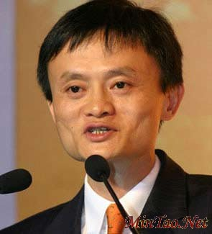
马云最喜欢的武侠英雄是《笑傲江湖》中的风清扬，“我觉得他的武功是出手无招，这是我一直向往的一种境界。”马云说，这就是商业。 _x000b__x000b_
平凡人做非凡事

Slide 46
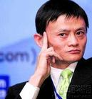
幽默机智的马云
在香港上市前夕，受邀来台演讲。一上台就自我消遣许多人认得他，正是因为他“长得丑”，其实马云流利的口才，才是他极具个人魅力的关键之一。

Slide 47

许多人好奇，他从未放洋留学，为何能说得一口流利的好英语？更有人好奇，完全不懂得技术，一开始甚至连计算机、网络也一窍不通的马云，为什么创办出中国第一家互联网站？
说穿了就不稀奇，但却未必人人做得到，「就是从自己的兴趣出发。」

Slide 48
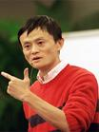
马云比喻，“有太多中国青年每天晚上想着千千万万条路，隔天早上起来还是走原路” 。
从13岁就开始对英文有兴趣，但马云却是考了3次大学，才考上杭州师范大学英语系。当年为了练好英文，每天下课后他就自己跑到杭州西湖畔的五星级宾馆对着老外说：「我想学英文，我带你游市区观光，我教你中文，你教我英文，」苦练8年才有今天。

Slide 49

不要精英，
要平凡人做非凡事
到现在计算机程度还是只停留在收发e-mail跟上网浏览，不少人质疑不懂技术的马云如何领导内行？
正因为自己技术外行，所以马云就成了公司的“quality controller ”（质量管理师）。他常对员工说：「如果我不会用，中国其它8成以上的中小企业也不会用，技术层次再高，卖不出去也没用。」

Slide 50
经验与积累 “唐僧是一个好领导，他知道孙悟空要管紧，所以要会念紧箍咒；猪八戒小毛病多，但不会犯大错，偶尔批评批评就可以；沙僧则需要经常鼓励一番。这样，一个明星团队就成形了。”在马云看来，一个企业里不可能全是孙悟空，也不能都是猪八戒，更不能都是沙僧。

Slide 51


马云创业语录
CEO的主要任务不是寻找机会而是对机会说NO。机会太多，只能抓一个。
网络上面就一句话，光脚的永远不怕穿鞋的。
听说过捕龙虾富的，没听说过捕鲸富的。
Ebay（于1995年创立于加利福尼亚州圣荷西，全球最大电子商务平台）是大海里的鲨鱼，淘宝则是长江里的鳄鱼，鳄鱼在大海里与鲨鱼搏斗，结果可想而知，我们要把鲨鱼引到长江里来。

Slide 52

互联网是四乘一百米接力赛，你再厉害，只能跑一棒，应该把机会给年轻人。
男人的胸怀是委屈撑大的。
自从接手雅虎中国的那一天起，我一下子遭到整个中国互联网行业的‘群殴’。
我们阿里巴巴，拿着望远镜找不着对手
我们不能企求于灵感。灵感说来就来，就像段誉的六脉神剑一样。
男人的长相往往和他的的才华成反比

Slide 53

悠悠我心
从一个“阿甘”般的义气少年到一个“铁嘴”的大学老师，从大洋彼岸意外“触网”到创办中国第一家网站，从50万元艰难出发到打造一个震撼世界的互联网王国，马云用他的睿智与汗水演绎了一段犹如好莱坞大片一样荡气回肠的传奇人生。

Slide 54

马云启示录

Slide 55
1、 不甘落后、永不放弃
三次高考，两次失败只是更加激励马云坚持不懈，必须成功的信念。
马云总喜欢拿当年三次高考自我调侃：“一个人要成功，首先想好自己到底想要干什么，能够干什么，然后才能摆脱各种诱惑，一时的失败千万不要气馁，应该照着自己的理想一路走下去。成功是由很多因素造成的，你努力并不一定会成功，但是如果你不努力，就一定会失败。”

Slide 56
2、 反应敏锐、思路清晰，善于发现和把握网络发展规律。
从中国黄页到阿里巴巴到淘宝到支付宝到阿里妈妈都验证了这一点。
3、 胆大心细、一往无前。
先是作为杭州十佳教师辞职下海，然后离开和杭州电信合作的中国黄页、离开和外经贸部合作的中国国际电子商务中心（EDI），一是大胆，一往无前、不留退路，二是心细，虽然离开，其实心中已经酝酿了一盘更大的棋局。

Slide 57
4、 激情四射、魅力服人。
马云先后离开与杭州电信和外经贸合作的公司，手下员工都愿意放弃更好条件甘愿吃苦受累追随马云重新创业，当年创业的18个人至今仍然追随马云发展。更能通过个人魅力和激情吸引某国际风险投资公司的亚洲代表蔡崇信放弃工作追随，六分钟搞定软银孙正义投入2000千万美元的风投。

Slide 58
5、 相信自己，理智分析。
马云对自己有超级的自信，在阿里巴巴创业的第一次会议上马云就预告了未来，要求全程摄影，以此作为历史见证。很多人说马云狂妄，但马云说过自己创立海博网络的时候靠的是勇气而非眼光。阿里巴巴创业初期马云要求合作伙伴“用闲钱投资，不允许借钱，因为失败的可能性极大”。马云很狂很自信，但相信这是他基于理智分析的结果。一个人成功一次是偶然，但马云99年自阿里巴巴创业成功至今的不断发展，我们不能说马云只有大胆和自信，这里面肯定还包含了智慧和理智。

Slide 59

总结
也许你认为马云恰逢时运，你生不逢时； 也许你认为马云资金雄厚，你身无分文；也许你认为马云运气高照，你霉字当头， 但你不要忘了马云二次高考落榜，做过搬 运、蹬过三轮、当过小贩；你不要忘了阿里巴巴创业之始35个人挤在一个房间，大家要集资才能创业，马云要靠借贷才能发工资；你不要忘了马云身高1米62，体重仅100出头，中国黄页推出之初很多人说他是

Slide 60
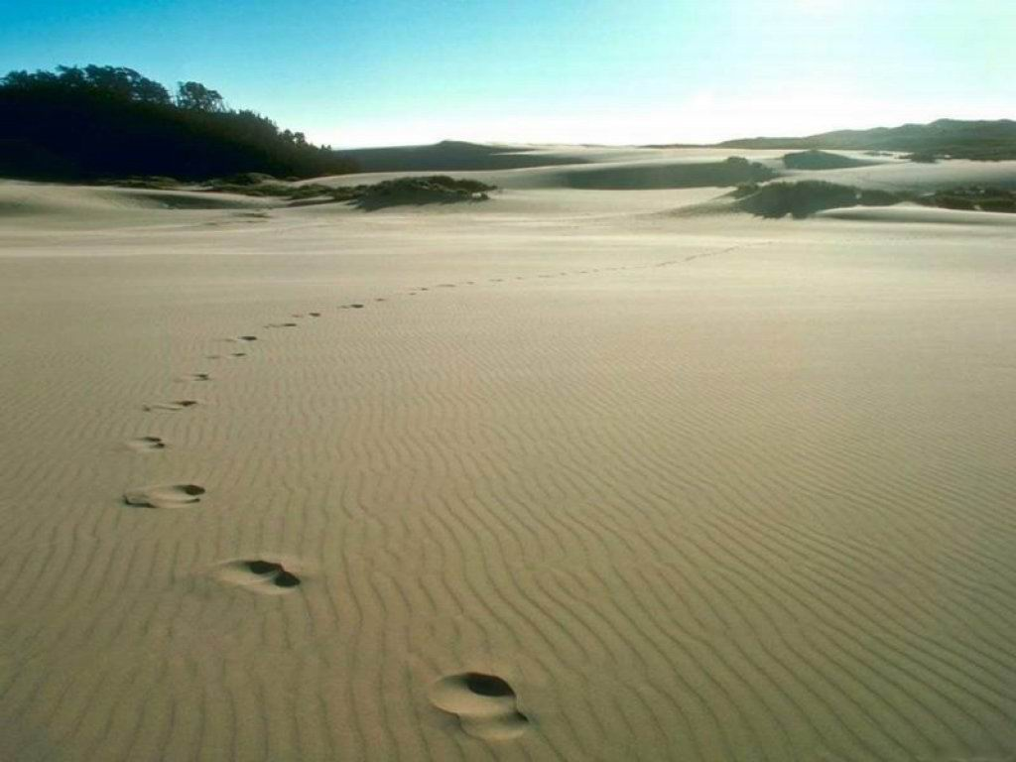
骗子。马云的创业成功绝非偶然，那是智慧和勇气的结晶，那是信心与实干的结果，那是领袖与团队无间结合。
马云给我们的意义更在于马云说过“如果马云能够成功，我相信中国80%的人都能成功”，如果你能像马云一样敢思、敢想、敢说、敢做、敢为天下先，那你也可能实现自己的阿里巴巴帝国。

Slide 61
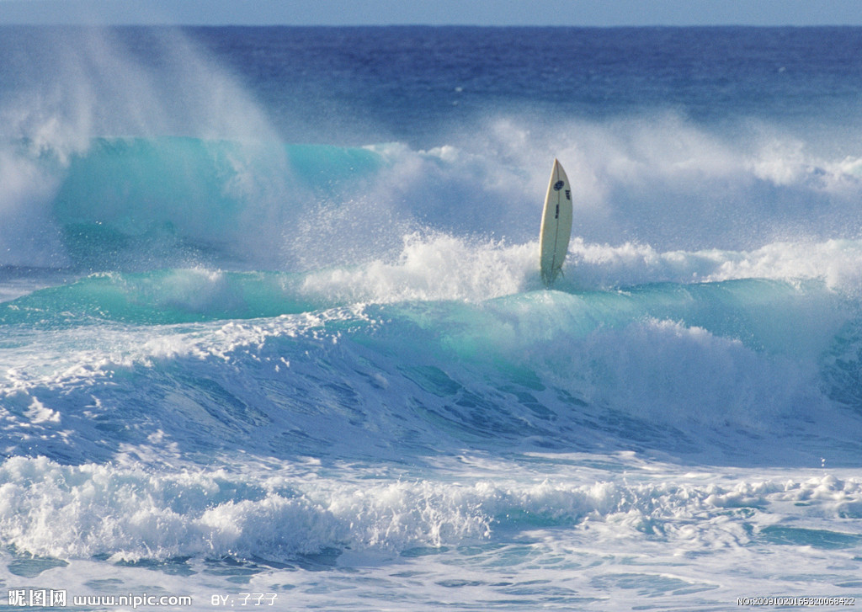
俞敏洪在北京大学2008年开学典礼上的发言，最后说了这样一段话，他说：
人的一生是奋斗的一生，但是有的人一生过得很伟大，有的人一生过得很琐碎。如果我们有一个伟大的理想，有一颗善良的心，我们一定能把很多琐碎的日子堆砌起来，变成一个伟大的生命。但是如果你每天庸庸碌碌，没有理想，从此停止进步，那未来你一辈子的日子堆积起来将永远是一堆琐碎。

Slide 62

今天很残酷，明天更残酷，后天会很美好，但绝大多数人都死在明天晚上。只有那些真正的英雄才能见到后天的太阳。

Slide 63
谢谢观赏！

